Slide 1

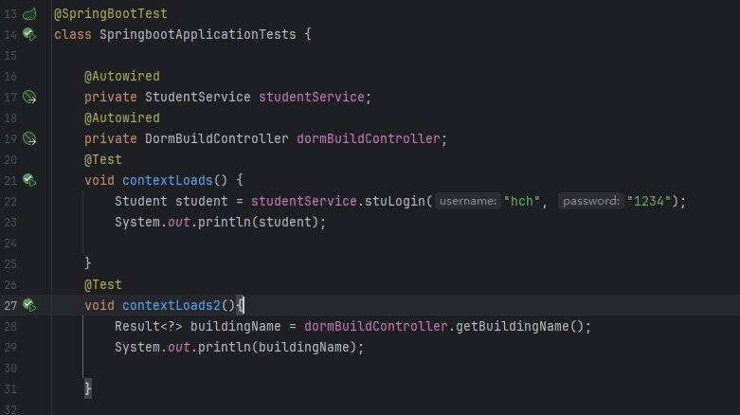


02
需求分析 非功能需求分析
功能测试
单元测试：Spring Boot集成的Junit工具

Slide 2
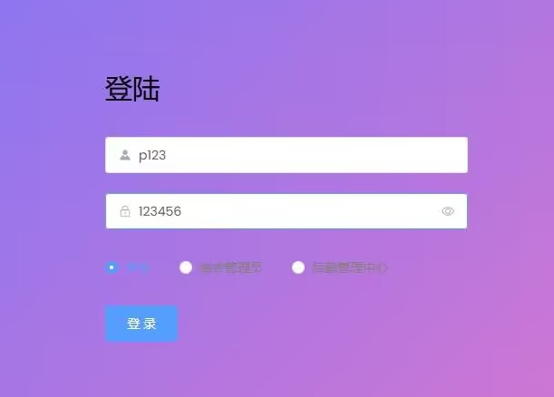
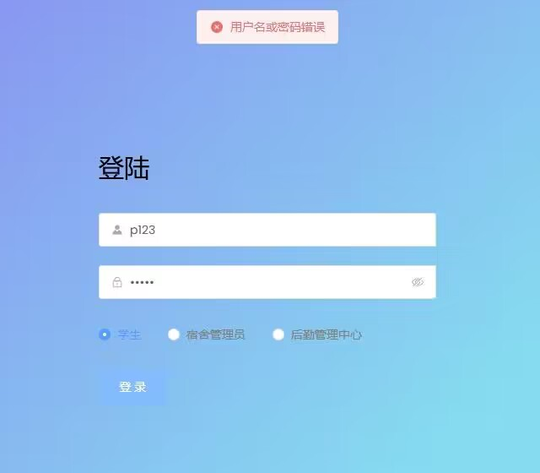
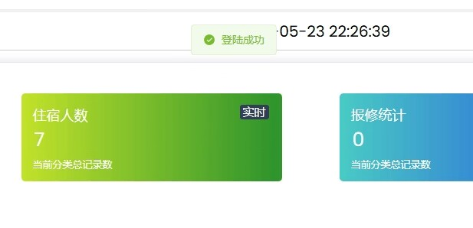
02
需求分析 非功能需求分析
测试用例 | 测试账号 | 测试密码 | 结果 | 说明
1 | p123 | 123456 | 成功 | 账号密码均正确
2 | p123 | 123 | 失败 | 账号正确，密码不对
功能测试
黑盒测试：测试登录功能

Slide 3
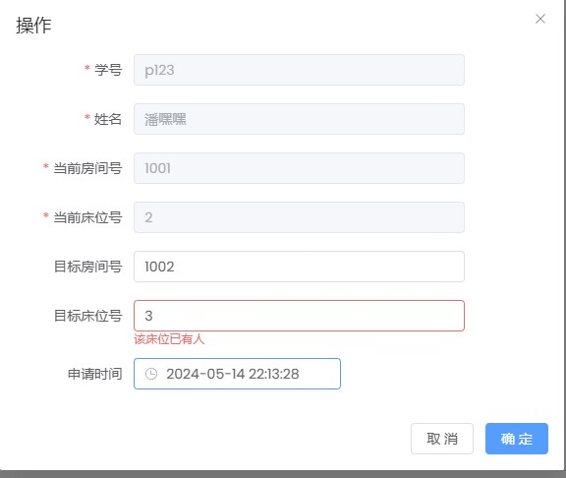
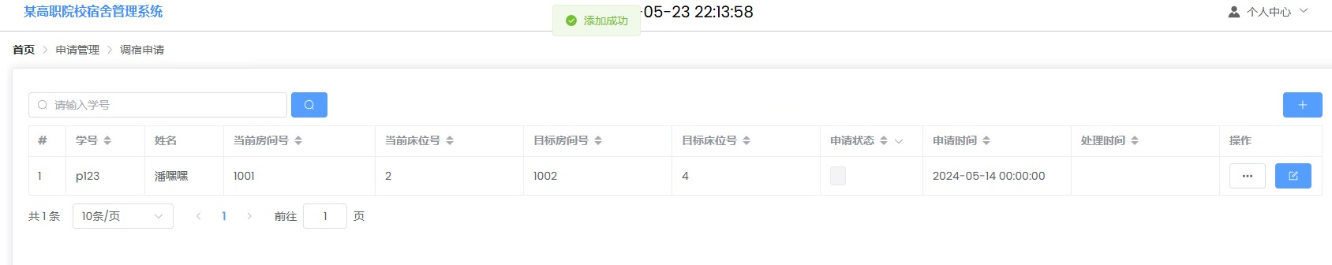
02
需求分析 非功能需求分析
功能测试
黑盒测试：申请调宿测试 –学生

Slide 4
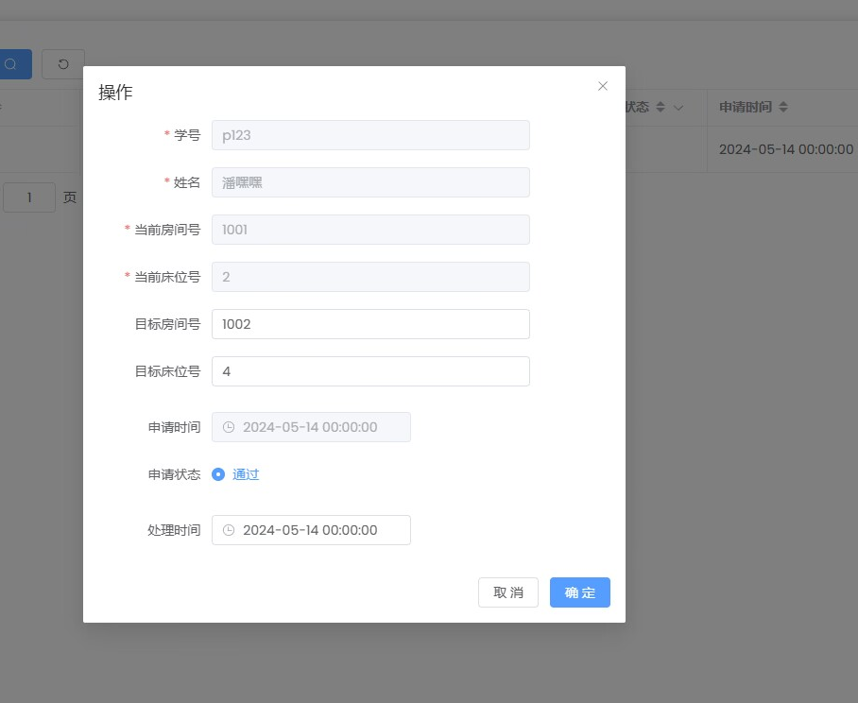
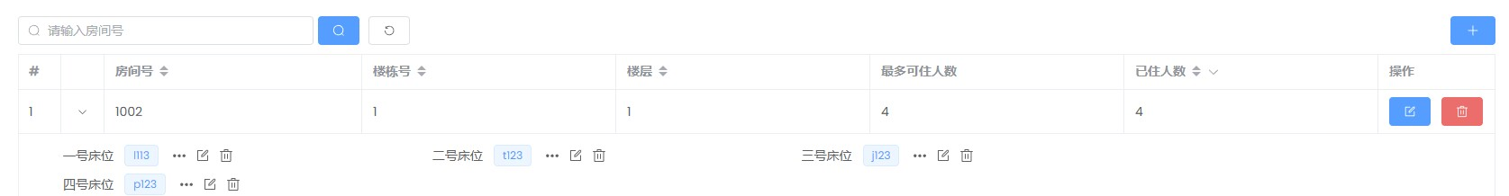
02
需求分析 非功能需求分析
功能测试
黑盒测试：申请调宿测试 –管理员

